Slide 1
ΠΑΘΗΣΕΙΣ ΠΕΡΙΤΟΝΑΙΟΥ
ΑΛΕΞΑΝΔΡΟΣ ΧΑΜΖΙΝ, MD, MSc,
FEBS/MIS, FEBS/AWR
A’ Προπαιδευτική Χειρουργική κλινική, Ιπποκράτειο Αθηνών

Slide 2
Περιτόναιο – Ανατομία
Το περιτόναιο αποτελεί τον μεγαλύτερο ορογόνο υμένα του ανθρώπινου σώματος.
Πρόκειται για μία συνεχή μεμβράνη από μονήρες πλακώδες επιθήλιο μεσοδερμικής προελεύσεως, η οποία ονομάζεται μεσοθήλιο και επικάθεται σε ένα λεπτό στρώμα συνδετικού ιστού.
Η επιφάνεια του περιτοναίου κυμαίνεται από 1,0 έως 1,7 m2, περίπου όσο και η συνολική επιφάνεια σώματος.

Slide 3
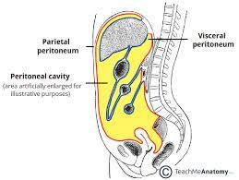
Tο περιτόναιο διακρίνεται σε δύο πέταλα:
το περίτονο ή τοιχωματικό πέταλο, το οποίο επενδύει την εσωτερική επιφάνεια των τοιχωμάτων της κοιλιάς και της πυέλου, καθώς και την κάτω επιφάνεια του διαφράγματος, και
το περισπλάχνιο πέταλο, το οποίο περιβάλλει τελείως ή ατελώς τα διάφορα ενδοπεριτοναϊκά σπλάχνα της κοιλιάς και της πυέλου (π.χ. στομάχι, νήστιδα, ειλεός, εγκάρσιο κόλον, ήπαρ, σπλήνας) και και καλύπτει εκ των πρόσω οπισθοπεριτοναϊκά σπλάχνα, όπως το δωδεκαδάκτυλο, το ανιόν και κατιόν κόλον, το πάγκρεας, τους νεφρούς και τα επινεφρίδια.

Slide 4
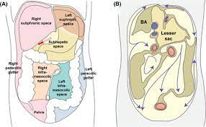
Η σχηματιζόμενη σχισμοειδής κοιλότητα ονομάζεται περιτοναϊκή κοιλότητα, περιέχει φυσιολογικά ελάχιστο ορώδες υγρό και είναι κλειστή όσον αφορά στους άνδρες, ενώ στις γυναίκες είναι ανοιχτή στο εξωτερικό περιβάλλον κατά συνέχεια μέσω των σαλπιγγικών στομίων, των ωαγωγών, της μήτρας και του κόλπου.
Τα δύο πέταλα του περιτοναίου ανακάμπτουν κατά θέσεις το ένα προς το άλλο και σχηματίζουν διπέταλες πτυχές, οι οποίες χρησιμεύουν ως φορείς για αγγεία και νεύρα ενδοκοιλιακών οργάνων, ενώ ταυτόχρονα συμβάλλουν στην στήριξη ή κινητικότητα των σπλάχνων και αναφέρονται ως σύνδεσμοι

Slide 5
δρεπανοειδής σύνδεσμος του ήπατος
στρογγύλος σύνδεσμος του ήπατος (αποφραχθείσα ομφαλική φλέβα)
στεφανιαίος σύνδεσμος του ήπατος
δεξιός τρίγωνος σύνδεσμος του ήπατος
αριστερός τρίγωνος σύνδεσμος του ήπατος
ηπατογαστρικός σύνδεσμος
ηπατοδωδεκαδακτυλικός σύνδεσμος
δωδεκαδακτυλοκολικός σύνδεσμος
γαστροφρενικός σύνδεσμος
γαστροσπληνικός σύνδεσμος
γαστροκολικός σύνδεσμος
φρενοκολικός σύνδεσμος
παγκρεατοσπληνικός σύνδεσμος
σπληνονεφρικός σύνδεσμος
πλατείς σύνδεσμοι της μήτρας
Σύνδεσμοι του περιτοναίου:

Slide 6
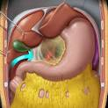
Επίπλουν
Μείζον επίπλουν: σχηματίζεται από συνένωση των δύο σπλαχνικών πετάλων του περιτοναίου που περιβάλουν το στομάχι κατά την ανάκαμψή τους κατά μήκος του μείζονος τόξου του στομάχου. Η μοίρα του μείζονος επιπλόου που εκτείνεται ανάμεσα στο μείζον τόξο του στομάχου και το εγκάρσιο κόλο ονομάζεται γαστροκολικός σύνδεσμος.
Έλασσον επίπλουν: αποτελείται από τον ηπατογαστρικό και τον ηπατοδωδεκαδακτυλικό σύνδεσμο

Slide 7
Εγκάρσιο μεσόκολο: Η μοίρα του μείζωνος επιπλόου που εκτείνεται ανάμεσα στο μείζον τόξο του στομάχου και το εγκάρσιο κόλο ονομάζεται γαστροκολικός σύνδεσμος, ο οποίος στη συνέχεια ανακάμπτει, περιβάλει το εγκάρσιο κόλο, φέρεται προς το οπίσθιο κοιλιακό τοίχωμα και σχηματίζει το εγκάρσιο μεσόκολο (άνω πέταλο), το οποίο διαιρεί την περιτοναϊκή κοιλότητα σε άνω και κάτω κοιλία. Το τοιχωματικό περιτόναιο αφού καλύψει από μπροστά το κάτω μισό της δεύτερης μοίρας του δωδεκαδακτύλου, όπως και την τρίτη και τέταρτή του μοίρα, ανακάμπτει και φέρεται στο εγκάρσιο κόλο για να σχηματίσει το κάτω πέταλο του εγκάρσιου μεσοκόλου.
Μεσεντέριο: στο οπίσθιο τοίχωμα της κάτω κοιλίας το περιτόναιο εμπτύσσεται από τις εντερικές έλικες και σχηματίζει το μεσεντέριο, το ελεύθερο χείλος του οποίου περιέχει τις τελικές του λεπτού εντέρου, ενώ η ρίζα του προσφύεται στο οπίσθιο κοιλιακό τοίχωμα και πορεύεται λοξά από τη νηστιδοδωδεκαδακτυλική καμπή μέχρι τα δεξιά λαγόνια αγγεία.
Μεσόκολο & μεσεντέριο:

Slide 8
Μεσοτυφλό και μεσεντερίδιο της σκωληκοειδούς: Από τα δύο πέταλα του μεσεντερίου και αντίστοιχα προς την ρίζα του, το δεξιό πέταλο φέρεται προς το ανιόν κόλο, προς το τυφλό και την σκωληκοειδή απόφυση. Το περιτόναιο καλύπτει το ανιόν κόλο μόνο από μπροστά και από τα πλάγια, ενώ εξ’ ολοκλήρου περιβάλλει το τυφλό και την σκωληκοειδή απόφυση δημιουργώντας το μεσοτυφλό και το μεσεντερίδιο της σκωληκοειδούς.
Μεσοσιγμοειδές: Από τα δύο πέταλα του μεσεντερίου και αντίστοιχα προς την ρίζα του, το αριστερό πέταλο φέρεται προς το κατιόν κόλο, το οποίο περιβάλλει ατελώς από μπροστά και από τα πλάγια και προς το σιγμοειδές το οποίο περιβάλλει εξ’ ολοκλήρου δημιουργώντας το μεσοσιγμοειδές.
Μεσόκολο & μεσεντέριο:

Slide 9
Οι ανακάμψεις του περιτόναιού που εν συντομία περιγράφηκαν παραπάνω σχηματίζουν διάφορους περιτοναϊκούς χώρους. Το εγκάρσιο μεσόκολο διαιρεί την περιτοναϊκή κοιλότητα σε άνω και κάτω κοιλία.
Περιτοναϊκοί Χώροι

Slide 10
Οι περιτοναϊκοί χώροι της άνω κοιλίας είναι:
Ο δεξιός υποδιαφραγματικός χώρος
Ο δεξιός υφηπατικός χώρος
Ο αριστερός υποδιαφραγματικός χώρος
Ο επιπλοϊκός θύλακος, ο οποίος βρίσκεται οπισθίως του στομάχου και του ελάσσονος επιπλόου και επικοινωνεί με την υπόλοιπη περιτοναϊκή κοιλότητα μέσω του επιπλοϊκού τρήματος του Winslow

Slide 11
Ο δεξιός μεσεντερικός χώρος
Ο αριστερός μεσεντερικός χώρος
Το ευθυκυστικό κόλπωμα στον άνδρα
Το ευθυμητρικό και κυστεομητρικό κόλπωμα στη γυναίκα
Οι περιτοναϊκοί χώροι της κάτω κοιλίας είναι:

Slide 12
Η αιμάτωση του περιτοναίου προέρχεται από κλάδους των αγγείων των διαφόρων οργάνων, με τά οποία αυτό έρχεται σε άμεση επαφή.
Τα νεύρα του περισπλαχνίου πετάλου του περιτοναίου προέρχονται από το αυτόνομο νευρικό σύστημα το οποίο νευρώνει τα διάφορα σπλάχνα, ενώ τα νεύρα του περιτόνου πετάλου προέρχονται από το αυτόνομο και το εγκεφαλονωτιαίο σύστημα (μεσοπλεύρια, λαγονοϋπογάστριο, λαγονοβουβωνικό) και κατά συνέπεια η ευαισθησία του είναι μεγαλύτερη από αυτήν του περισπλάχνιου πετάλου.
Λεμφαγγεία: Οι μικρολάχνες που βρίσκονται στην κορυφαία επιφάνεια του περιτοναϊκού μεσοθηλίου αυξάνουν κατά πολύ την επιφάνειά του και προάγουν την ταχεία απορρόφηση υγρού από την περιτοναϊκή κοιλότητα προς τα λεμφαγγεία και την πυλαία και συστηματική κυκλοφορία. Η κυκλοφορία του περιτοναϊκού υγρού εντός της κοιλότητας διενεργείται εν μέρει λόγω των κινήσεων του διαφράγματος. Οι διακυττάριοι πόροι (στόματα), που υπάρχουν στο περιτόναιο που καλύπτει την κάτω επιφάνεια των διαφραγμάτων, επικοινωνούν με λεμφαγγειακές λίμνες εντός του διαφράγματος και η λέμφος απάγεται προς τα υποπλεύρια λεμφαγγεία, τους επιχώριους λεμφαδένες και τελικά το μείζονα θωρακικό πόρο.
Περιτόναιο – Αγγεία και νεύρα

Slide 13
Περιτόναιο – Φυσιολογία
Το περιτόναιο είναι μία ημιδιαπερατή μεμβράνη διπλής κατεύθυνσης η οποία:
ρυθμίζει την ποσότητα του στείρου φυσιολογικά υγρού (περίπου 100 ml) εντός της περιτοναϊκής κοιλότητας,
προάγει τον περιορισμό και την απομάκρυνση των βακτηρίων από αυτή,
διευκολύνει την μετανάστευση φλεγμονωδών κυττάρων από την μικροκυκλοφορία προς την περιτοναϊκή κοιλότητα και
παρέχει μηχανική προστασία των σπλάχνων.

Slide 14
Κακοήθεις παθήσεις περιτοναίου
Τα κακοήθη νεοπλάσματα του περιτοναίου (περιτοναϊκή καρκινωμάτωση) μπορούν να κατηγοριοποιηθούν σε πρωτοπαθή (όπως π.χ. το μεσοθηλίωμα του περιτοναίου) ή δευτεροπαθή ανάλογα το σημείο προέλευσής τους. Περιλαμβάνουν ένα ευρύ φάσμα επιθηλιακών ή μεσεγχυματικών νεοπλασμάτων, τα οποία προέρχονται πρωτοπαθώς από την περιτοναϊκή μεμβράνη ή αποτελούν συνέπεια δευτεροπαθούς διασποράς επί και διά της περιτοναϊκής μεμβράνης όγκων ενδοκοιλιακής, οπισθοπεριτοναϊκής ή εξωπεριτοναϊκής προέλευσης.

Slide 15
Πρωτοπαθείς κακοήθεις παθήσεις περιτοναίου

Slide 16
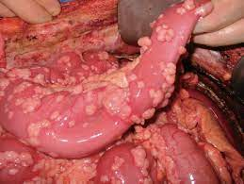
Μεσοθηλίωμα
Το συχνότερο πρωτοπαθές νεόπλασμα του περιτοναίου είναι το μεσοθηλίωμα. Η διάμεση επιβίωση για τους ασθενείς με μεσοθηλίωμα κυμαίνεται μεταξύ 4 και 12 μηνών, αν αφεθεί αθεράπευτο. Αυτή τόσο κακή πρόγνωση εν μέρη οφείλεται στο προχωρημένο στάδιο της νόσου κατά τη στιγμή της διάγνωσης.
Οι μισοί έως και 70% των ασθενών αυτών έχουν ιστορικό έκθεσης σε άσβεστο. Η νόσος έχει την τάση να προσβάλει όλες τις περιτοναϊκές επιφάνειες καθώς και να διηθεί τα υποκείμενα όργανα.
Συνήθως η ανάπτυξή του είναι ενδοκοιλιακή και σπανίως μεθίσταται σε απομακρυσμένες θέσεις. Στα πλαίσια του σχεδιασμού της θεραπευτικής παρέμβασης πρέπει να γίνει πλήρης έλεγχος για την σταδιοποίηση της νόσου, με τη χρήση περαιτέρω απεικονιστικών εξετάσεων.

Slide 17
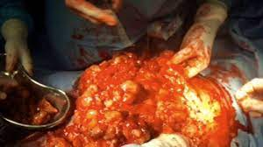
Μεσοθηλίωμα
Αναγνωρισμένους προγνωστικούς παράγοντες αποτελούν:
η ιστολογία του όγκου
το στάδιο της νόσου
η έκταση της ενδοκοιλιακής νόσου, όπως αυτή ορίζεται από τον δείκτη περιτοναϊκής καρκινωμάτωσης (peritoneal cancer index – PCI) και από την ταξινόμηση κατά Gilly
τον αριθμό των προηγούμενων χειρουργείων, όπως αυτός καθορίζεται από το Previous Surgical Score (PSS) την πλήρη ή μη αφαίρεση του όγκου, όπως αυτή ορίζεται από το Completentness of Cytoreduction (CC) score.

Slide 18
Μεσοθηλίωμα
Η πλήρης χειρουργική αφαίρεση της νόσου συνοδεύεται από καλύτερα αποτελέσματα επιβίωσης. Ωστόσο, είναι τεχνικά δύσκολη και απαιτεί εκτομές περιτόναιου και συμπαγών οργάνων (κυτταρομειωτική χειρουργική), ενώ από πρόσφατες μελέτες φαίνεται ότι ο συνδυασμός κυτταρομειωτικής χειρουργικής και διεγχειρητικής χορήγησης υπέρθερμης ενδοπεριτοναϊκής χημειοθεραπείας (HIPEC) αυξάνει την επιβίωση. Η συστηματική χημειοθεραπεία φαίνεται να έχει θέση στις περιπτώσεις μη εξαιρέσιμης ή μερικώς εξαιρέσιμης νόσου καθώς και ως νέο-επικουρική (προεγχειρητική) ή επικουρική (μετεγχειρητική) θεραπεία με σκοπό ή μετά την πλήρη χειρουργική αφαίρεση, αντίστοιχα.
Η πρόγνωση της νόσου σε ασθενείς που έχουν υποβληθεί σε κυτταρομειωτική χειρουργική και διεγχειρητική χορήγηση υπέρθερμης ενδοπεριτοναϊκής χημειοθεραπείας (HIPEC) είναι σημαντικά καλύτερη, με σχεδόν 50% των ασθενών να έχουν 5-ετή επιβίωση.

Slide 19
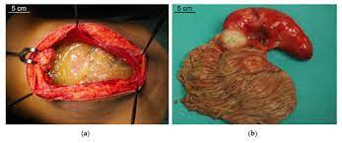
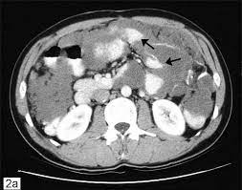
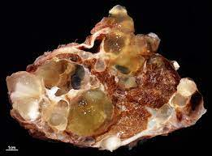
Ψευδομύξωμα Περιτοναίου:
Το ψευδομύξωμα περιτοναίου είναι μια σπάνια ασθένεια, κατά την οποία ένας όγκος, συνήθως της σκωληκοειδούς απόφυσης, παράγει μεγάλη ποσότητα παχύρρευστου υγρού (βλέννη). Το αδένωμα αυτό αυξάνεται σε μέγεθος και τελικά σπάει, με αποτέλεσμα τη διασπορά της βλέννης και των κυττάρων που την παράγουν μέσα στην κοιλιά (περιτοναϊκή κοιλότητα).
Τα κύτταρα που έχουν διασπαρεί στην περιτοναϊκή κοιλότητα, προκαλούν την περαιτέρω παραγωγή βλέννης (ασκίτης) και τη διάταση αυτής. Το ψευδομύξωμα του περιτοναίου εμποδίζει τη φυσιολογική λειτουργία των οργάνων της κοιλιάς, κυρίως λόγω πίεσης αλλά και λόγω του ότι μπορεί να τα διηθεί. Σπάνια παρουσιάζει μεταστάσεις σε λεμφαδένες ή σε άλλα απομακρυσμένα όργανα.

Slide 20
Το ψευδομύξωμα περιτοναίου εμφανίζει τις παρακάτω κατηγορίες
Ψευδομύξωμα περιτοναίου από βλέννη χωρίς επιθηλιακά κύτταρα
Ψευδομύξωμα περιτοναίου χαμηλής κακοήθειας.
Ψευδομύξωμα περιτοναίου υψηλής κακοήθειας
Ψευδομύξωμα περιτοναίου υψηλής κακοήθειας με κύτταρα δίκην σφραγιστήρος δακτυλίου (signet ring cells)

Slide 21
συμπτώματα
To πιο συχνό σύμπτωμα είναι μάζα στην κοιλιακή χώρα που αυξάνεται διαρκώς. Ο/Η ασθενής αισθάνεται ένα διαρκές φούσκωμα με αύξηση της περιμέτρου της κοιλιάς.
Η διόγκωση αυτή οφείλεται στην άθροιση υγρού/βλέννης. Ειδικότερα, στους άνδρες, μπορεί να εκδηλωθεί αρχικά ως βουβωνοκήλη και στις γυναίκες με μάζα στις ωοθήκες.
Σημαντικές στη διάγνωση της νόσου είναι οι απεικονιστικές εξετάσεις, όπως η αξονική τομογραφία.

Slide 22
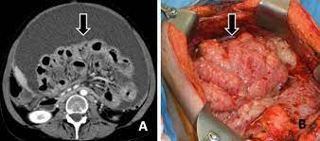
Περιτοναϊκή καρκινωμάτωση
Είναι διάφοροι όγκοι σε προχωρημένο στάδιο, οι οποίοι έχουν αναπτυχθεί μέσα στην κοιλιακή χώρα και δεν προέρχονται από το περιτόναιο. Οι όγκοι αυτοί μπορεί να ξεκινούν από διάφορα όργανα, συνήθως ενδοκοιλιακά, όπως η σκωληκοειδής απόφυση, το παχύ έντερο, οι ωοθήκες, η μήτρα, το στομάχι, το πάγκρεας και άλλα.
Η περιτοναϊκή καρκινωμάτωση παραδοσιακά θεωρείται ως τελικό στάδιο των καρκίνων της κοιλιακής χώρας με μέση επιβίωση 6 μήνες το λιγότερο. Με την εξέλιξη των χημειοθεραπευτικών παραγόντων και την είσοδο της κυτταρομειωτικής χειρουργικής, η πρόγνωση της κατάστασης αυτής έχει αλλάξει άρδην ιδιαίτερα όσον αφορά σε περιτοναϊκή καρκινωμάτωση από όγκους της σκωληκοειδούς απόφυσης, του παχέος εντέρου και των ωοθηκών.

Slide 23
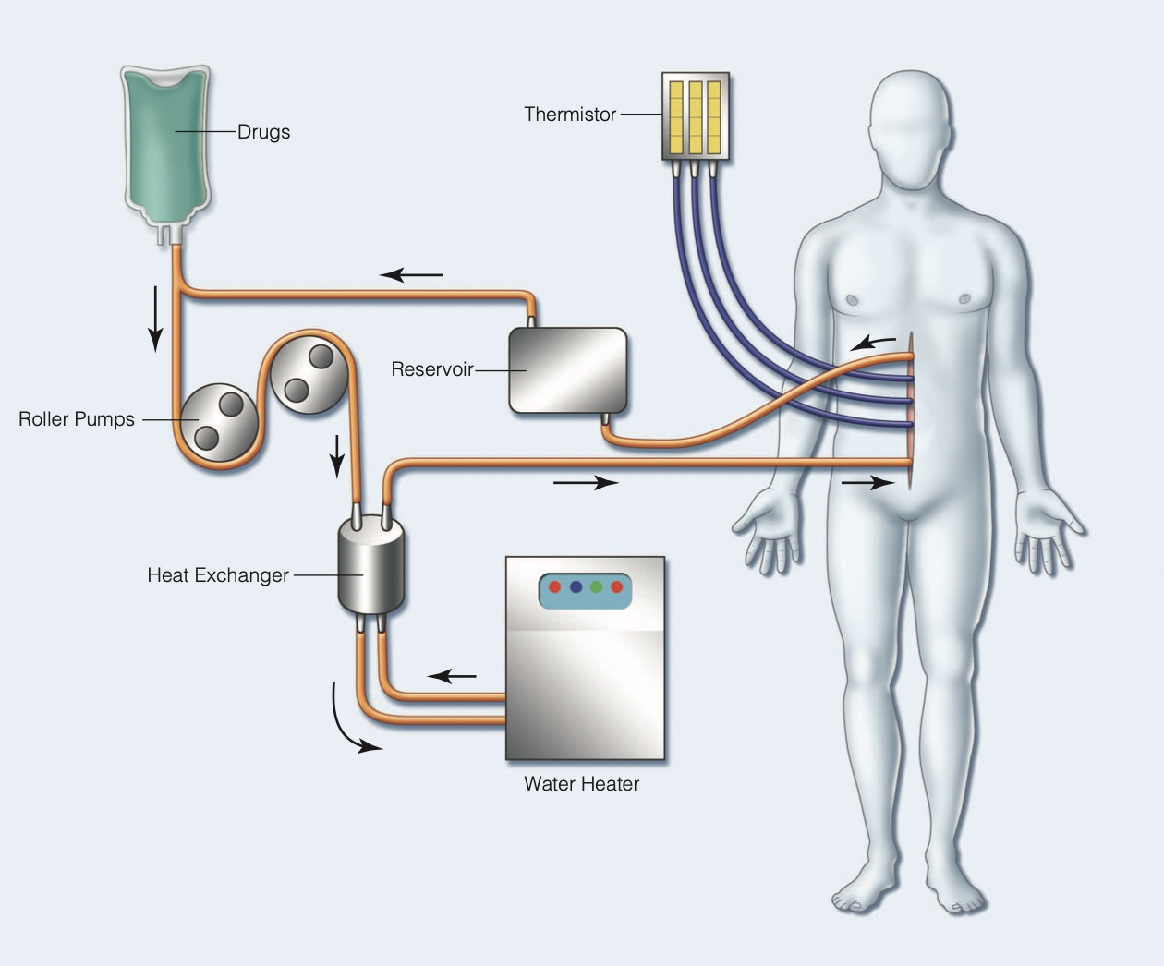
Υπέρθερμη διεγχειρητική ενδοπεριτοναϊκή χημειοθεραπεία (HIPEC)
H υπέρθερμη χημειοθεραπεία διεγχειρητική ενδοπεριτοναϊκή (Hyperthermic Intraperitoneal Chemotherapy – HIPEC), περιλαμβάνει έκπλυση της περιτοναϊκής κοιλότητας με χημειοθεραπευτικούς παράγοντες σε υψηλές θερμοκρασίες.
Η πλύση αυτή γίνεται αμέσως μετά το τέλος της Κυτταρομειωτικής Χειρουργικής και μπορεί να εκτελεστεί είτε ως ανοικτή είτε ως κλειστή μέθοδος, είτε ως τροποποίηση αυτών (π.χ. η ημίκλειστη μέθοδος). Βασική προϋπόθεση εφαρμογής της HIPEC είναι προηγουμένως να έχει επιτευχθεί πλήρης (CC-0) ή σχεδόν πλήρης (CC-1) κυτταρομείωση του όγκου. Η προϋπόθεση αυτή είναι πολύ σημαντική δεδομένου ότι τα χημειοθεραπευτικά φάρμακα κατά την HIPEC επιτυγχάνουν να διηθήσουν τους ιστούς σε βάθος μερικών χιλιοστών

Slide 24
Στόχος
Ο θεραπευτικός στόχος είναι η επίτευξη υψηλών τοπικά συγκεντρώσεων των χημειοθεραπευτικών φαρμάκων εντός της περιτοναϊκής κοιλότητα. Έτσι, μεγιστοποιείται η τοπική κυτταροτοξική δράση των φαρμάκων μέσω της τοπικής διήθησης και απορρόφηση αυτών από τις επιφανειακές κυτταρικές στοιβάδες του εσωτερικού της κοιλίας
Ο τρόπος χορήγησης, των ειδικών αυτών φαρμάκων, στην περιτοναϊκή κοιλότητα, πραγματοποιείται με μια ειδική συσκευή και σε υψηλές θερμοκρασίες ( 42 με 43 βαθμών Κελσίου ). Η θέρμανση των χημειοθεραπευτικών αυξάνει τη δράση τους, επειδή έτσι διεισδύσουν καλύτερα στους ιστούς προσβάλλοντας αποτελεσματικότερα τα καρκινικά κύτταρα.

Slide 25
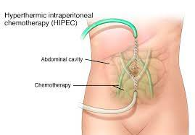
Υπέρθερμη χημειοθεραπεία: Πλεονεκτήματα
Σημαντικό όφελος της υπέρθερμης διεγχειρητικής ενδοπεριτοναϊκής χημειοθεραπείας αποτελεί η μικρή απορρόφησή της προς τη συστηματική κυκλοφορία. Αυτό έχει ως αποτέλεσμα τον περιορισμό των συστηματικών τοξικών παρενεργειών και επιπλοκών, που δημιουργεί η κλασική χημειοθεραπεία.
Τα χημειοθεραπευτικά φάρμακα που χρησιμοποιούνται μπορεί να είναι μονοθεραπείες ή συνδυασμοί φαρμάκων. Επίσης, υπάρχουν και θεραπευτικά πρωτόκολλα που συνδυάζουν την ενδοπεριτοναϊκή με την ενδοφλέβια χορήγηση φαρμάκων. Το είδος της νόσου και οι προηγούμενες θεραπείες καθορίζουν σε μεγάλο βαθμό το είδος του φαρμακευτικού σχήματος.

Slide 26
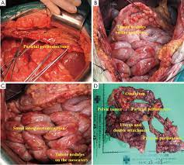
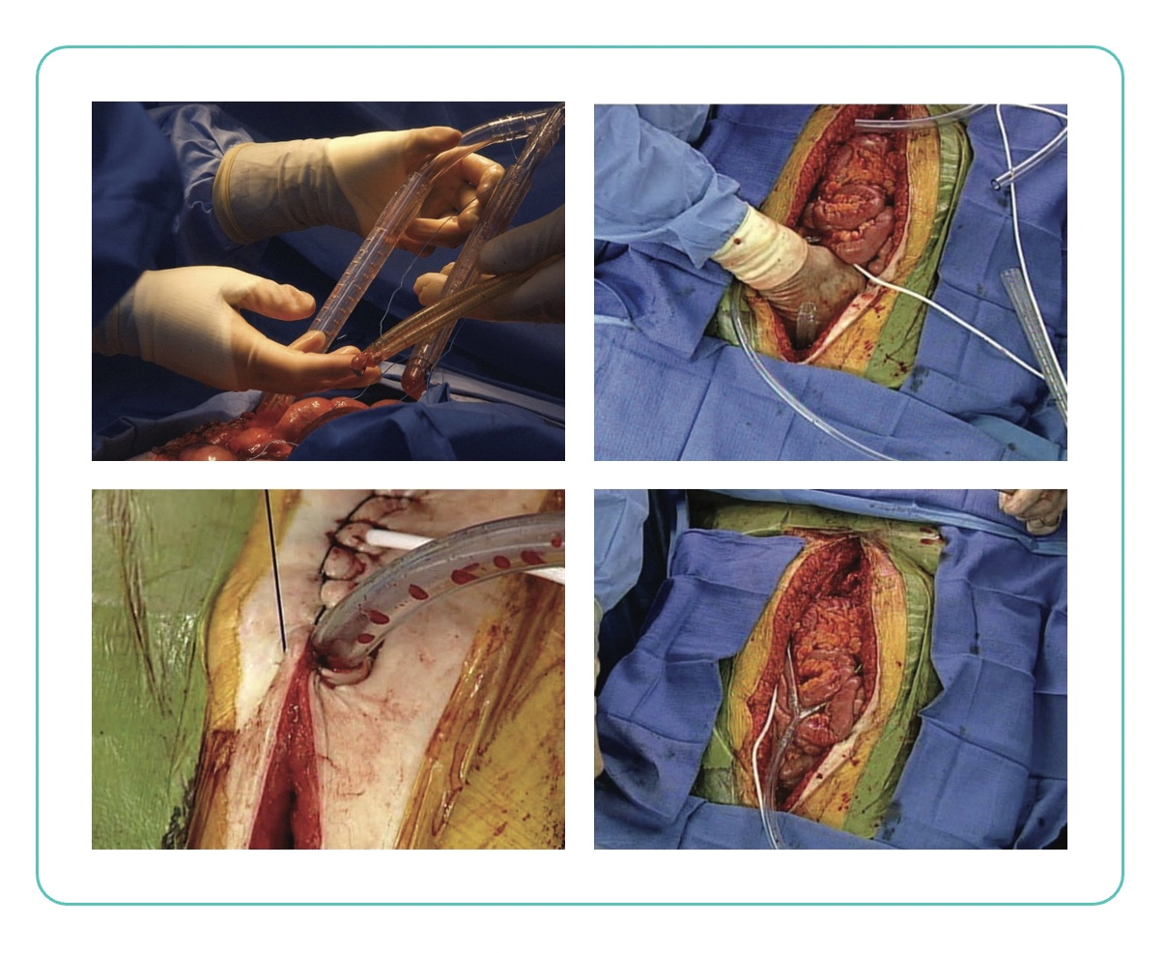
κυτταρομειωτική χειρουργική (CRS)
Η κυτταρομειωτική χειρουργική (Cytoreductive Surgery – CRS) σε συνδυασμό με την Υπέρθερμη Ενδοπεριτοναϊκή Χημειοθεραπεία (Hyperthermic Intraperitoneal Chemotherapy – HIPEC), παρέχουν θεραπεία με σκοπό την ίαση, μέσω πλήρους αφαίρεσης του όγκου σε μία σειρά νεοπλασμάτων της περιτοναϊκής επιφάνειας.

Slide 27
Στάδια επέμβασης
Την χειρουργική αφαίρεση του συνόλου του ορατού όγκου
Την χορήγηση Υπέρθερμης Ενδοπεριτοναϊκής Χημειοθεραπείας (HIPEC) εντός της κοιλίας, διεγχειρητικά.
Την αποκατάσταση της ανατομίας μετά τις εκτομές

Slide 28
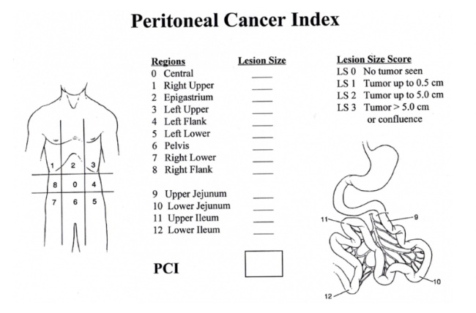
PCI (Peritoneral Cancer Index).
Το ακριβές φάσμα της χειρουργικής παρέμβασης είναι άμεσα εξαρτώμενο από την έκταση του όγκου. Το εύρος της νόσου μετράται μέσω της κλίμακας βαθμονόμησης PCI

Slide 29
Πληρότητας Κυτταρομείωσης (Completeness of Cytoreduction – CC)
Πλήρης κυτταρομείωση (CC-0): μη ορατός υπολειμματικός όγκος
Σχεδόν πλήρης κυτταρομείωση (CC-1): υπολειμματικοί όγκοι όχι μεγαλύτεροι από 2,5 χιλ.
Ατελής κυτταρομείωση CC-2: υπολειμματικοί όγκοι μεγαλύτεροι από 2,5 χιλ. ως 2,5 εκ.
Ατελής κυτταρομείωση CC-3: υπολειμματικοί όγκοι μεγαλύτεροι από 2,5 εκ.

Slide 30
Ενδείξεις
Πρωτοπαθή Νεοπλάσματα του Περιτοναίου (μεσοθηλίωμα)
Ψευδομύξωμα Περιτοναίου
Περιτοναϊκή Καρκινωμάτωση από αδενοκαρκίνωμα παχέος εντέρου, ορθού, σκωληκοειδούς απόφυσης, που πληροί τα ακόλουθα κριτήρια:
Έκταση νόσου η οποία επιδέχεται πλήρη (CC-0) ή σχεδόν πλήρη (CC-1) κυτταρομείωση
PCI score < 20
Απουσία εξω-περιτοναϊκών μεταστάσεων ή μη αφαιρούμενης λεμφαδενικής νόσου πριν την παρέμβαση
Ηπατικές μεταστάσεις < 4 οι οποίες να αφαιρούνται
Περιτοναϊκή Καρκινωμάτωση από υποτροπή ωοθηκικού αδενοκαρκινώματος, που πληροί τα ακόλουθα κριτήρια:
Έκταση νόσου η οποία επιδέχεται πλήρη (CC-0) ή σχεδόν πλήρη (CC-1) κυτταρομείωση
Απουσία συστηματικής νόσου πριν την παρέμβαση
Ερευνητικά πρωτόκολλα στα πλαίσια μονοκεντρικών ή πολυκεντρικών κλινικών μελετών.

Slide 31
Απαραίτητες προϋποθέσεις
Απουσία εξωπεριτοναϊκής εντόπισης της νόσου.
Απουσία λεμφαδενικής νόσου όσον αφορά στις υποτροπές
Απουσία ενδοπαρεγχυματικών ηπατικών εντοπίσεων της νόσου, οι οποίες δεν μπορούν να υποστούν εκτομή ή είναι πάνω από τρεις.
Οι ασθενείς πρέπει να έχουν κατάσταση φυσιολογίας ικανή – (Performance Status – PS) 0 ή 1 κατά Eastern Cooperative Oncology Group (ECOG) Performance Status ή εναλλακτικά >70 κατά Karnofsky Performance Status
Το μετά την εκτομή υπολειμματικό λεπτό έντερο να είναι επαρκές για την πεπτική λειτουργία.
Σε κάθε περίπτωση απαραίτητη προϋπόθεση για την εφαρμογή της υπέρθερμης ενδοπεριτοναϊκής διεγχειρητικής χημειοθεραπείας είναι η διενέργεια επαρκούς κυτταρομείωσης, δηλαδή, πλήρους ή σχεδόν πλήρους κυτταρομείωσης, CC-0 ή CC-1.

